Slide 1
Event
Coding Subuh #16
Ahmad Muhardian

Slide 2
Agenda kita..
Event di Javascript
Custom Event
Latihan

Slide 3
Event di JavaScript

Slide 4
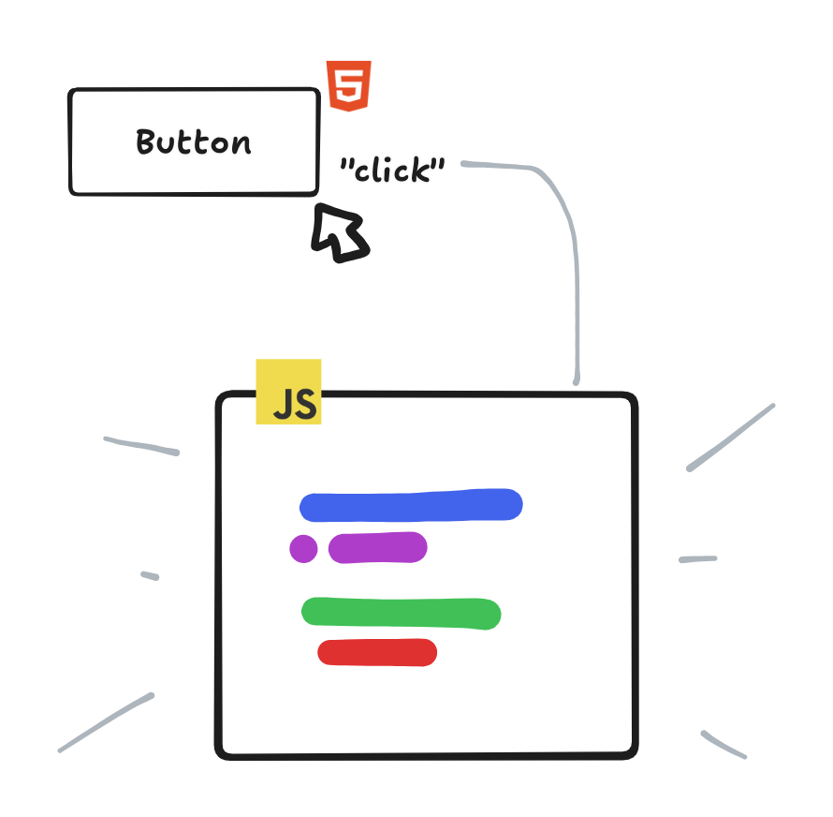
Apa itu Event?
Event adalah kejadian atau tindakan di dalam web browser yang dipicu/di-trigger oleh user dan juga browser.
Contoh event seperti: saat tombol di klik, saat pointer berpindah, saat submit data, dan sebagainya.
Kita bisa menjalankan fungsi di Javascript saat sebuah event terjadi

Slide 5
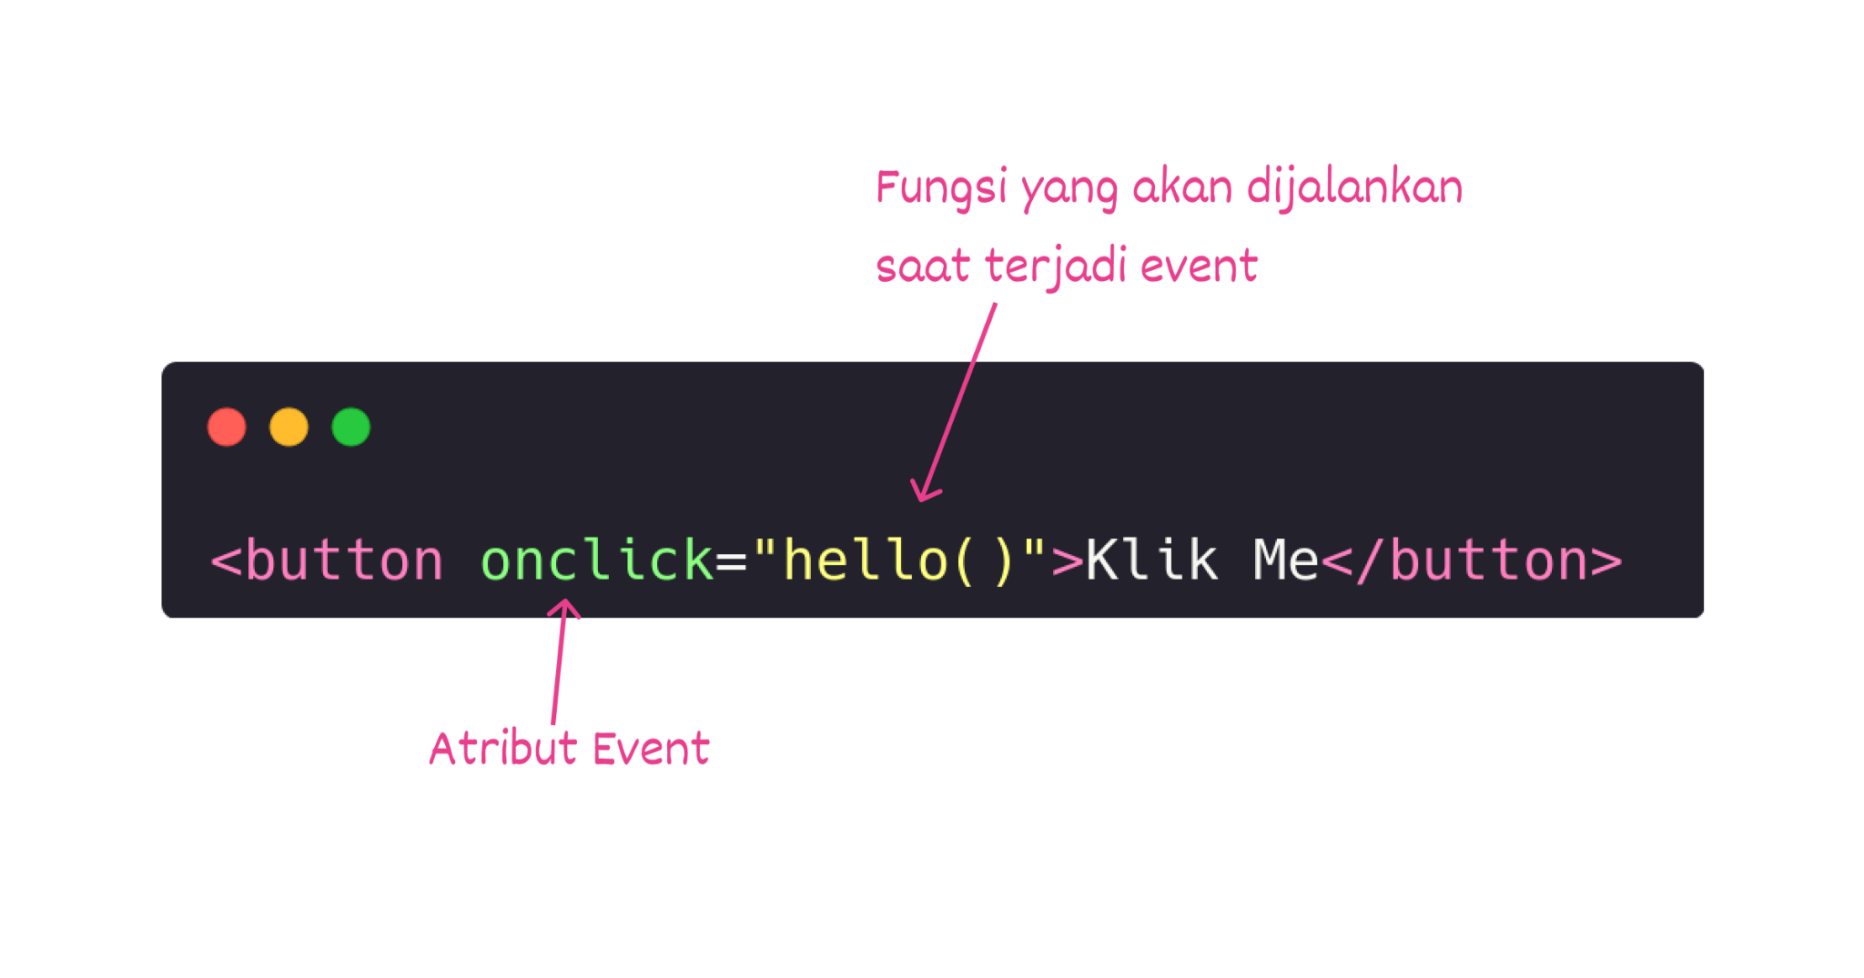
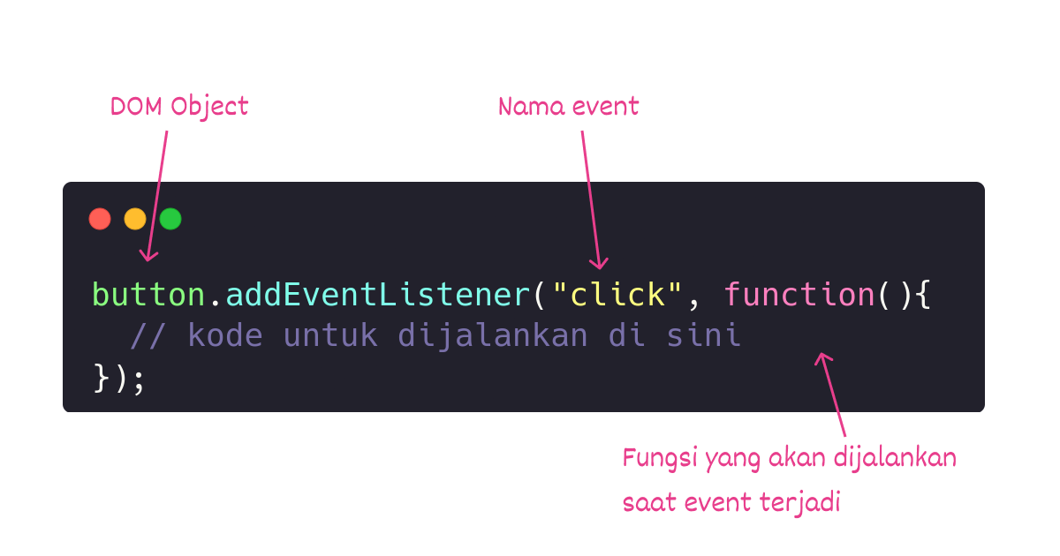
Cara Handle Event di Javascript
Cara pertama, kita bisa gunakan atribut event di elemen HTML seperti onclick, onchange, onkeydown, dan sebagainya
Cara kedua, kita menggunakan method .addEventListener() pada object DOM dari elemen

Slide 6
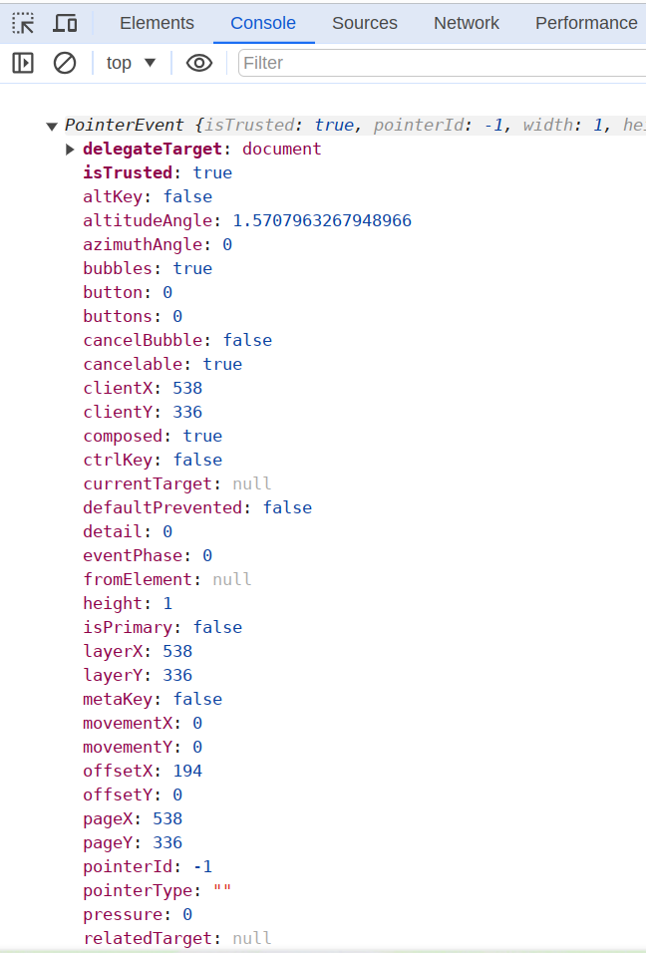
Parameter event
Pada fungsi yang akan dijalankan saat event terjadi, kita bisa berikan parameter bernama event.
Parameter ini merupakan object yang berisi informasi dari event yang sedang terjadi seperti di-trigger dari elemen mana, jenis event-nya, posisi x,y, dan sebagainya.

Slide 7
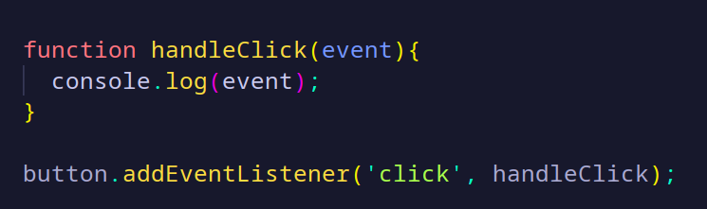
Contoh: parameter event

Slide 8
Event Bubbleing

Slide 9
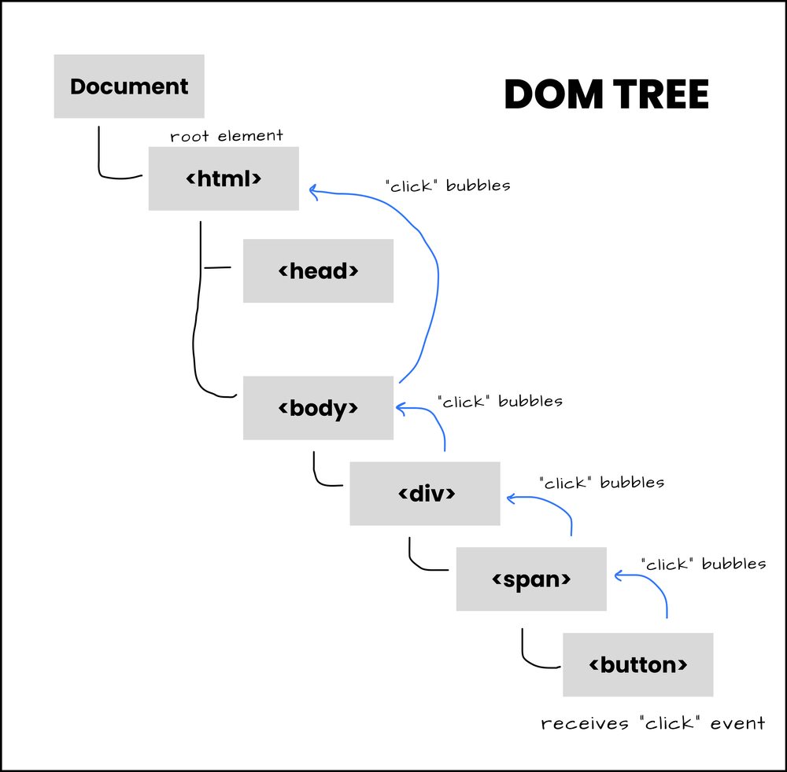
Apa itu Event Bubbling
Event Bubbling adalah konsep dalam event handling, di mana event dapat menggelembung berdasarkan hirarki dari elemen.
Contoh: saat tombol di dalam Div di-klik, maka Div dan elemen di atasnya juga dapat mendeteksi event klik.
Untuk mencegah event bubbling, kita bisa pakai method event.stopPropagation()

Slide 10
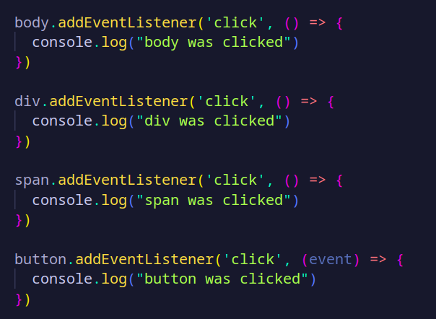
Contoh Event Bubbling

Slide 11
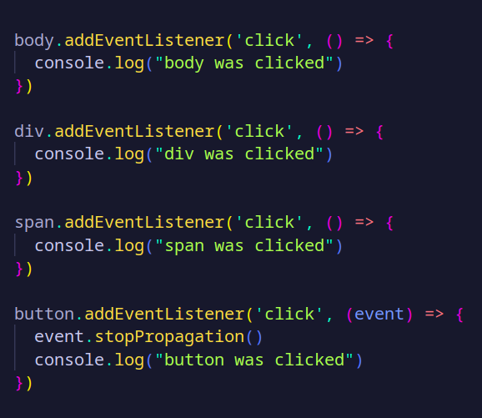
Contoh Event Bubbling: stopPropagation()
❌
❌
❌
❌

Slide 12
Membuat Custom Event

Slide 13
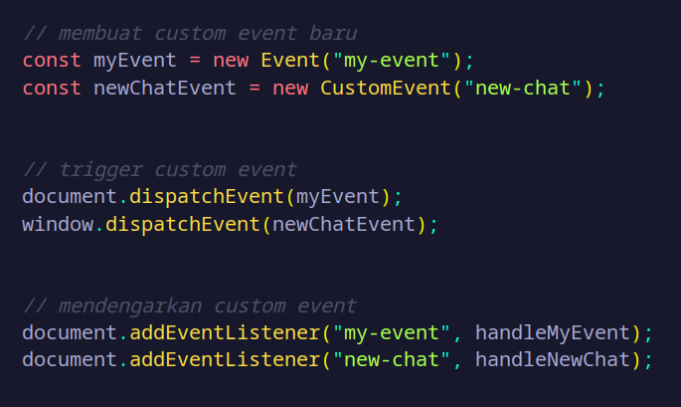
Membuat Custom Event
Custom event bisa dibuat dengan class Event() atau CustomEvent()
Custom event bisa di-handle seperti handle event biasa.
Custom event bisa di-trigger dengan method .dispatchEvent()

Slide 14
Latihan 💪

Slide 15
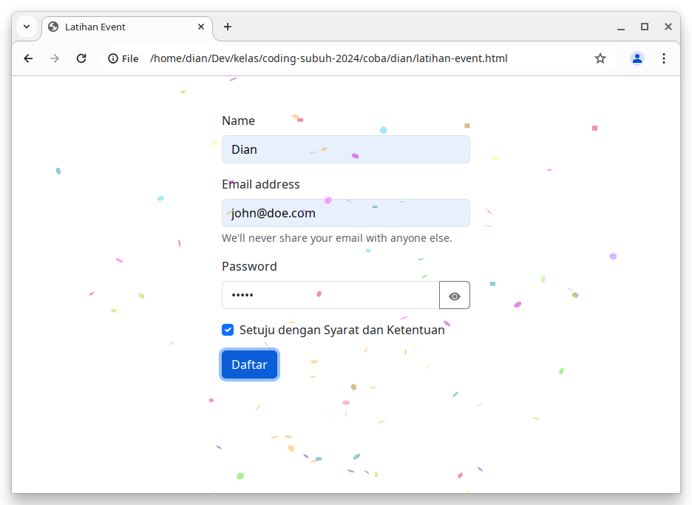
Latihan: Event
Buat halaman form dan handle event onsubmit
Toggle show password saat tombol show password di klik
Aktifkan button submit saat checklist dicentang
Tampilkan efek confetti pada custom event: https://confetti.js.org/more.html

Slide 16
🎉
Selamat
Kita sudah selesai hari ini..

Slide 17
Resources & Referensi
Belajar Javascript: Memahami Event di Javascript
tsParticles Confetti
Event Bubbling in JavaScript – How Event Propagation Works with Examples

